Slide 1


解读《汕尾市公共数据管理
实施细则（送审稿）》
Notes:
尊敬的阳局，各位领导、同志，企业家代表们：大家好，我是市政数局数据资源科的张宝诗，欢迎大家出席今天的活动。为了规范公共数据采集、使用、管理，释放公共数据价值，我局起草了《汕尾市公共数据管理实施细则》，前期我们征求了各县（市、区）人民政府、市直有关单位和社会公众意见，也通过专家咨询论证、公平竞争审查，昨天经过局党组集体审议，形成了送审稿，准备报送市司法局进行规范性文件合法审查，并提请市政府审定印发。现在与大家一起来解读研究这份细则。

Slide 2



引
言
习近平总书记指出，我国数据资源丰富，产业体系完备，应用场景广阔，市场空间巨大，要深化数据资源开发利用和开放共享，为做好数据工作提供了根本遵循。在4月底举行的第八届数字中国建设峰会上，国家发布了《数字中国发展报告（2024年）》《全国数据资源调查报告（2024年）》等70余项成果，全面呈现我国在数据资源开发利用、人工智能应用、数字技术创新等方面的蓬勃发展势头。
Notes:
习近平总书记指出，我国数据资源丰富，要深化数据资源开发利用和开放共享，这为我们做好数据工作提供了根本遵循。
在4月底举行的第八届数字中国峰会上，国家发布了70多项成果，全面呈现我国在数据资源开发利用等方面的蓬勃发展势头。
汕尾呢也是迈出了很大的步伐，推动广州、深圳数据交易所落地汕尾设立服务基地，成为粤东西北唯一拥有两家数据交易所服务基地的地市。

Slide 3


目
录
一、出台背景
二、主要内容
三、下一步计划
Notes:
下面，我从以下3个方面，与大家分享交流。

Slide 4


第一部分
出台背景
Notes:
第一部分是出台背景。

Slide 5

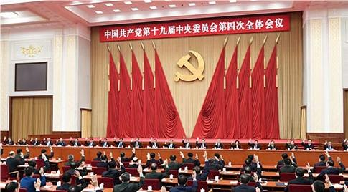
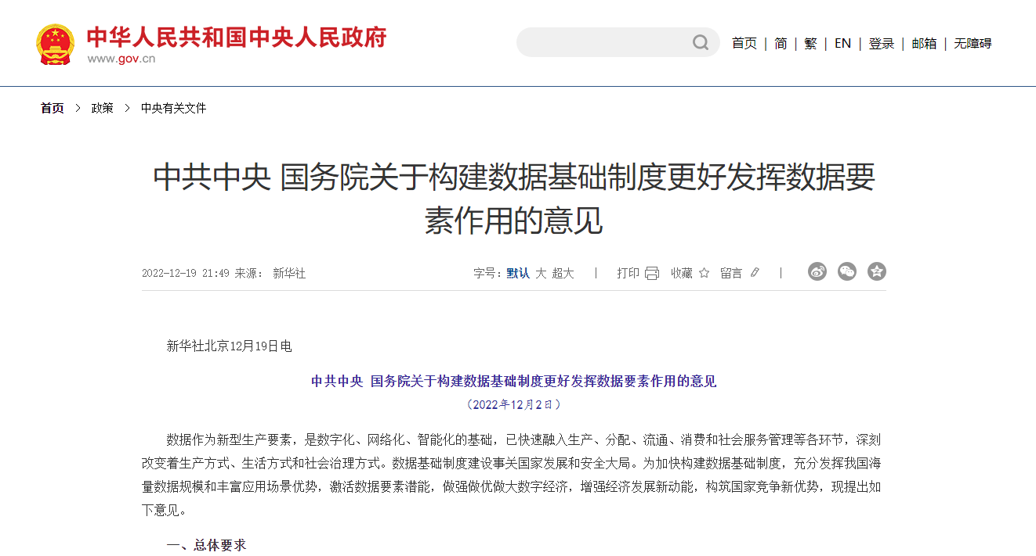
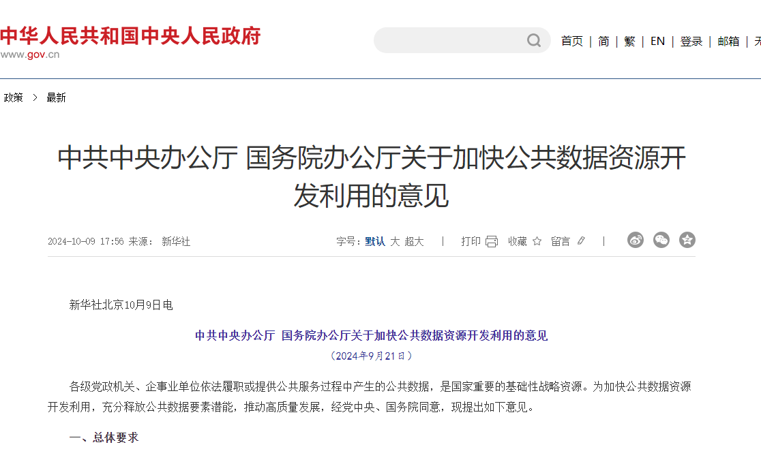
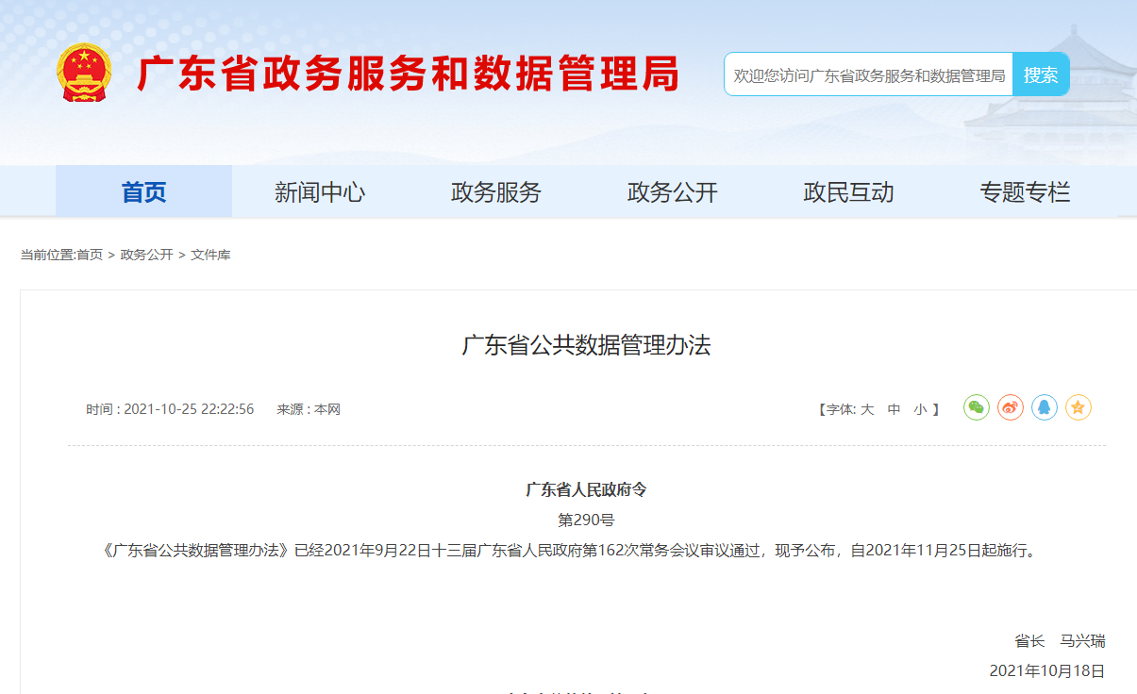

一、出台背景
（一）激活公共数据要素潜能是大势所趋
要求实现数据流通
全过程动态管理
广东首部省级层面
关于公共数据管理的政府规章
党的十九届四中全会
首次将数据作为新生产要素
首次对公共数据资源
开发利用系统部署
Notes:
首先呢，激活公共数据要素潜能是大势所趋！近年来啊，国家高度重视数据要素市场培育工作并出台了一系列文件，广东在2020年率先启动数据要素市场化配置改革。

Slide 6

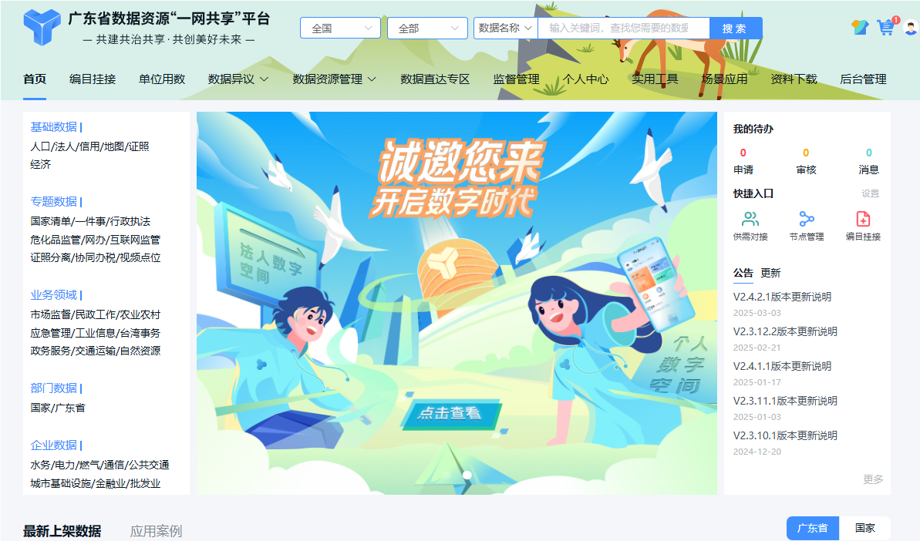
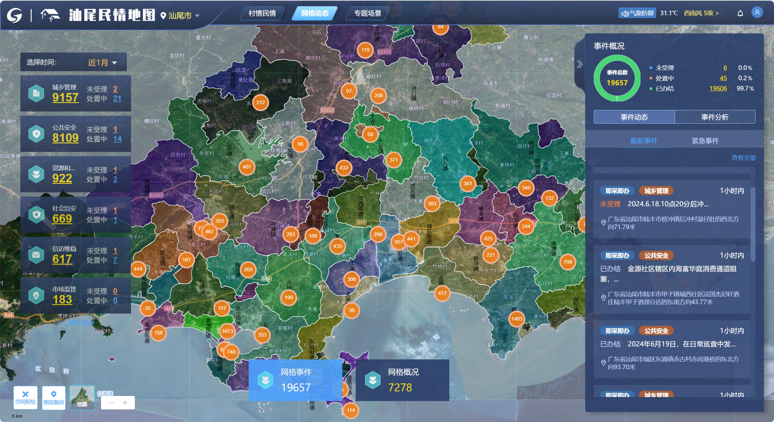
一、出台背景
（二）夯实公共数据资源基础是发展根基
归集市级部门和各县（市、区）6.69亿条数据
通过数据治理提升数据质量，形成12428个优质数据资源目录
累计跨部门调用接口8.84亿次，共享批量数据30.03亿条
支撑全市218个业务系统高效运行
Notes:
其次，夯实公共数据资源基础是发展根基！目前累计归集市级部门和各县（市、区）6.55亿条数据，并通过数据治理提升数据质量，形成1万多个优质数据资源目录 ，涵盖政务服务、城市治理、行政执法等范围。依托省“一网共享”平台，推动数据跨层级、跨区域、跨部门、跨业务流通共享。

Slide 7
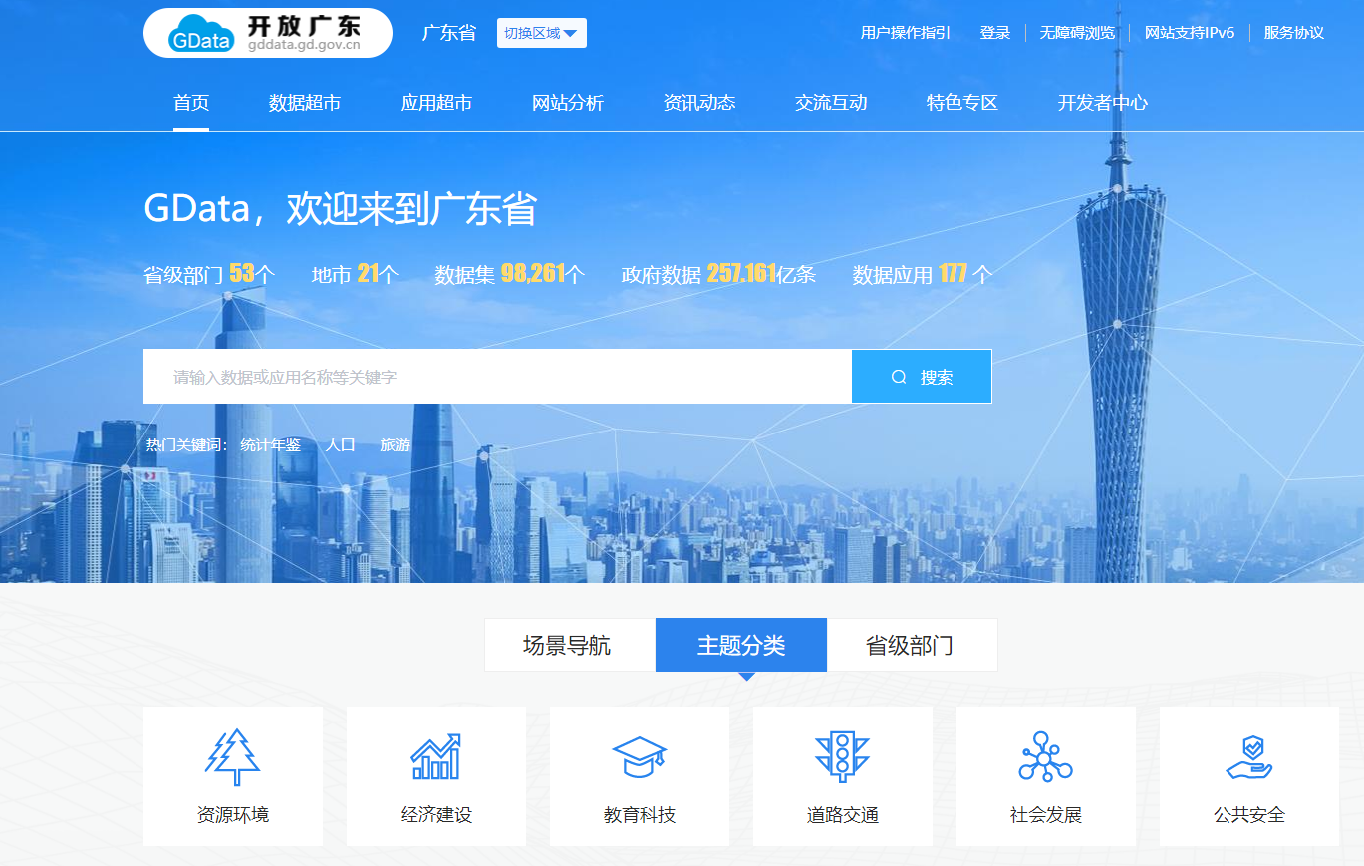


一、出台背景
（三）提升公共数据开放水平是市场所需
开放数据
普惠金融
5324个
数据集
221个
数据接口
税务、社保、水电缴费等公共数据，能全面评估小微企业或个人的信用状况，帮助金融机构构建信用评估模型，能有效识别潜在优质客户，优化信贷业务流程，切实解决小微企业融资难、融资贵，个人信贷审批慢、额度低的痛点。
Notes:
还有，提升公共数据开放水平是市场所需！目前，我市通过“开放广东”平台面向社会开放5324个数据集、221个数据接口，为社会各界提供公共数据资源，想要通过挖掘数据价值，驱动生产研究和创新发展，当然也便利社会公众。
以普惠金融为例，通过整合税务、社保、不动产、公积金等公共数据，能全面评估小微企业或个人的信用状况，帮助农商行、建行等金融机构搭建信用评估模型，切实解决小微企业融资难、融资贵，个人信贷审批慢、额度低的痛点，同时这也是便利需要贷款的你我他的一件事。

Slide 8
第二部分
主要内容
Notes:
就是在这样的背景下，通过出台实施细则，可以进一步明确数据相关方的权利和义务。我们这份文件分为十章，一共34条内容。

Slide 9


二、主要内容
《实施细则》共分为十章，共34条
总则
公共数据开放
明确了《细则》的制定目的、适用范围、术语定义、公共数据管理与开放原则、职责分工、载体平台等，强调了公共数据管理对于提升政府治理能力和公共服务水平的重要性。
1
5
明确了公共数据开放原则、公共数据开放重点、公共数据开放平台和开放程序等内容。同时，要求公共管理和服务机构制定年度公共数据开放计划，并通过市“一网共享”平台将开放数据推送至省数据开放平台。
2
4
公共数据目录管理
3
公共数据的共享和使用
规定了公共数据的目录化管理，包括数据分级分类、公共数据资源目录、公共数据资源目录的更新、共享类型设定、共享条件管理等5个条文。
公共数据的采集、核准与提供
确定了本市统一的公共数据共享、审批、反馈、获取流程，还规定了跨层级、跨区域数据共享的流程，以及公共数据在特定情况下的共享要求。
确定了公共数据依职能采集的原则和数据的汇聚、更新的规定，并明确了数源部门负责自身采集的公共数据的核准与提供，解决了基础公共数据的来源确定（“一数一源”）、责任明确的问题。
Notes:
第一章是总则。明确了制定目的、适用范围、术语定义、公共数据管理与开放原则、职责分工、载体平台等。
第二章是公共数据目录管理。包括数据分级分类、公共数据资源目录、以及目录更新、共享类型设定、共享条件管理等。
第三章是公共数据的采集、核准与提供。确定了公共数据依职能采集的原则和数据的汇聚、更新相关规定，并明确了数源部门负责公共数据的核准与提供。
第四章是公共数据的共享和使用。确定了公共数据共享、审批、反馈、获取流程，还规定了跨层级、跨区域数据共享的流程，以及公共数据在特定情况下的共享要求。
第五章是公共数据开放。明确了开放的原则、重点、平台和程序等内容。

Slide 10
二、主要内容
《实施细则》共分为十章，共34条
公共数据开发利用
附则
规定了数据开发利用要求和保护的基本规则。同时，规定了数据交易平台及数据采购服务等内容，明确公共数据主管部门应当履行监管责任，会同有关部门做好本市数据交易市场秩序维护、交易行为规范等相关工作。
6
10
规定了《实施细则》的参照执行范围和实施时间。
7
9
数据主体权益保障
8
监督管理
明确了公共数据授权、异议处理等内容。规定市公共数据主管部门按国家、省有关规范开展公共数据授权运营，加强公共数据开发利用指导，创新数据开发利用模式和运营机制。同时，要求公共管理和服务机构对数据主体提出的异议进行及时处理，并将处理结果告知异议申请人。
安全保障
明确了绩效考核、立项验收、争议解决等内容。要求市、县（市、区）公共数据主管部门会同有关部门建立公共数据采集、编目、汇聚、共享、开放工作的评估机制，监督本行政区域内公共数据管理工作，定期开展公共数据采集、使用和管理情况评估，并通报评估结果。
明确了数据安全管理责任主体、公共数据主管部门、公共管理和服务机构在公共数据安全方面的职责。要求公共数据主管部门建立健全公共数据安全保障制度和风险评估体系，公共管理和服务机构要制定安全管理规章制度，加强数据安全防范工作。
Notes:
第六章是公共数据开发利用。规定了数据交易平台、数据采购服务等内容，以及公共数据开发利用相关要求和监管规范的基本规则。
第七章是数据主体权益保障。明确了公共数据授权、异议处理这些内容。
第八章是安全保障。明确了数据安全管理责任主体，和相关部门机构在公共数据安全方面的职责。
第九章是监督管理。明确了评估考核等监督管理内容。
第十章是附则。规定了《实施细则》的参照执行范围和实施时间。

Slide 11
第三部分
下一步计划
Notes:
通过实施细则的制定，形成数据从采集、流转、应用、反馈的闭环流程和立体安全防护体系。
接下来呢我们会从以下四个方面加以贯彻落实。

Slide 12
三、下一步计划
加强《实施细则》
学习宣传
完善《实施细则》
配套机制
组织《实施细则》培训学习，帮助各级政务部门和公共服务企事业单位及有关人员深刻理解细则内容。
策划好《实施细则》宣传工作，提高公众数字素养和数据意识。
围绕《实施细则》核心条款，制定授权运营、登记管理等领域配套文件，形成“1+N”公共数据制度体系。
紧跟国家、省数据要素政策动态，及时修订《实施细则》及配套制度，与上位法保持一致
Notes:
第一是加强《实施细则》的学习宣传。通过组织学习培训，帮助各级部门和公共服务企事业单位及有关人员全面理解、深刻领会，形成良好的宣传氛围。
第二是完善《实施细则》配套机制。我们将围绕《实施细则》，形成“1+N”公共数据制度体系。同时动态跟踪调整相关内容。

Slide 13
三、下一步计划
开展公共数据赋能行动
切实加强数据安全
合规保障
面向社会公开征集公共数据需求。依托广数所汕尾服务基地与深数所汕尾工作站平台资源，支撑各行业领域数据开发利用场景建设。
鼓励引导企业、机构参加2025年“数据要素×”大赛等活动，提高数据应用创新能力。
坚持“原始数据不出域，数据可用不可见”，在数字基础设施管理、网络数据安全防护、个人信息保护等方面不断提升突破。
加强公共数据资源监督管理和数据安全合规利用审查，防止出现侵犯个人隐私等违法行为和数据泄露、篡改、损坏等安全事件，确保工作推进稳慎有序、安全可控。
Notes:
第三是开展公共数据赋能行动。面向社会公开征集公共数据需求。依托两个数据交易所服务基地平台资源，支撑各领域数据开发利用场景建设。鼓励企业机构积极参加“数据要素×”大赛。
第四是加强数据安全合规保障。坚持做到“原始数据不出域，数据可用不可见”，加强公共数据资源监督管理和数据安全合规利用审查，防止出现侵犯个人隐私等违法行为和数据泄露、篡改、损坏等安全事件。

Slide 14

解读完毕 感谢聆听
Notes:
以上就是细则的分享内容，欢迎大家提出不同的意见建议，谢谢大家！

